Slide 1


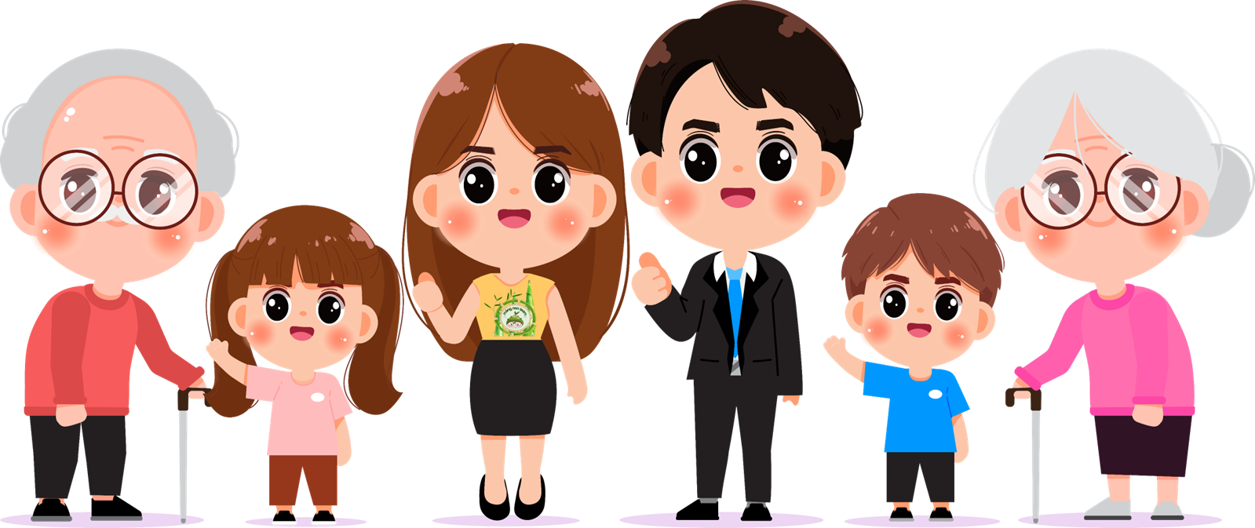

Tự nhiên xã hội
Bài 1
(Tiết 2)

Slide 2

Yêu cầu cần đạt
- HS nêu được những việc thể hiện sự quan tâm, chăm sóc giữa các thế hệ trong gia đình.
- HS thực hành đóng vai thể hiện sự quan tâm chăm sóc mọi người trong tình huống giả định.
- Biết làm những việc thể hiện sự quan tâm, chăm sóc người thân trong gia đình.

Slide 3



Slide 4


Slide 5

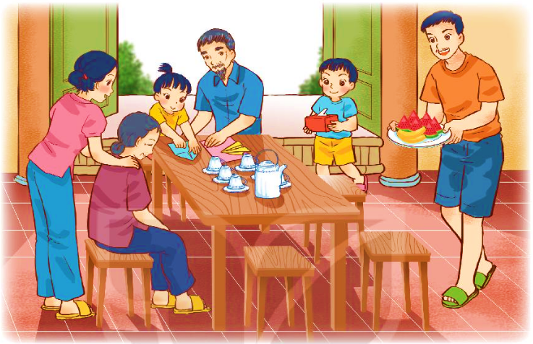

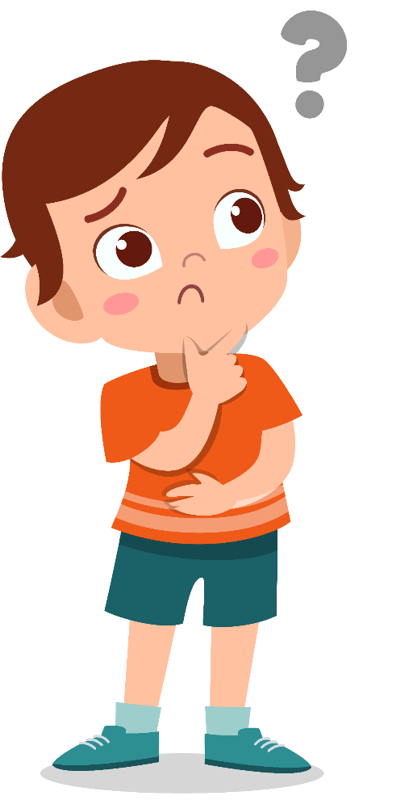
Hãy quan sát tranh và trả lời câu hỏi
Gia đình quây quần bên nhau sau bữa tối

Slide 6
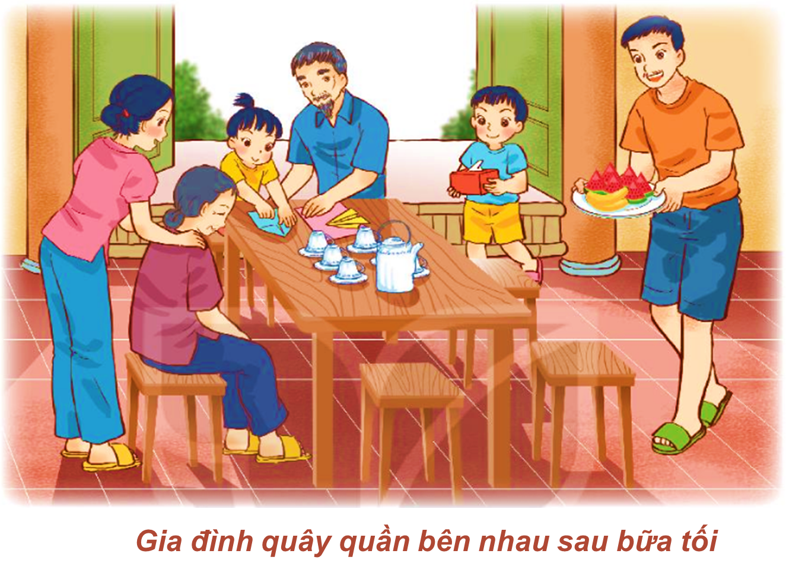

Những việc làm nào thể hiện sự quan tâm, chăm sóc giữa các thế hệ trong gia đình?
Mẹ bóp vai cho bà
Ông dạy cháu gấp máy bay
Em lấy khăn giấy cho cả nhà
Bố mời cả nhà ăn hoa quả

Slide 7
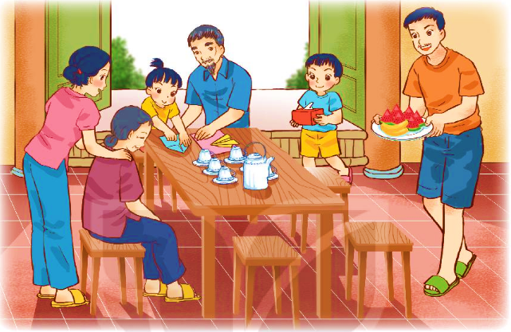
Ông dạy cháu gái gấp máy bay.
Con trai mang hộp khăn giấy ra giúp bố.
Bố mang hoa quả ra mời cả nhà.
Mẹ bóp vai cho bà đỡ nhức mỏi.

Slide 8

Tại sao mọi người trong gia đình cần yêu thương, chia sẻ với nhau
Mọi người trong gia đình cần yêu thương, chia sẻ với nhau vì có thế hệ này mới có thế hệ kia,...

Slide 9


Slide 10
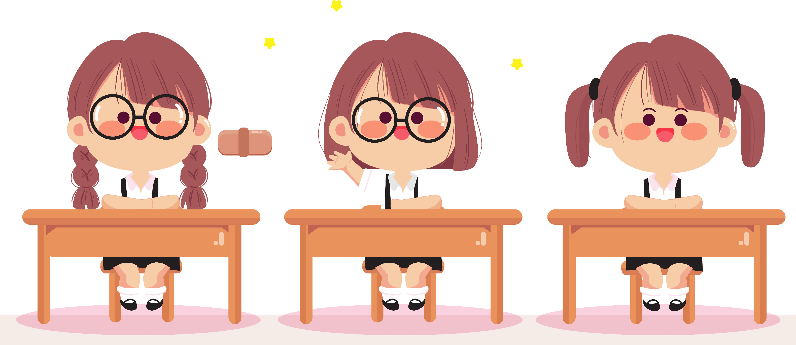
Thảo luận nhóm
Thảo luận nhóm

Slide 11
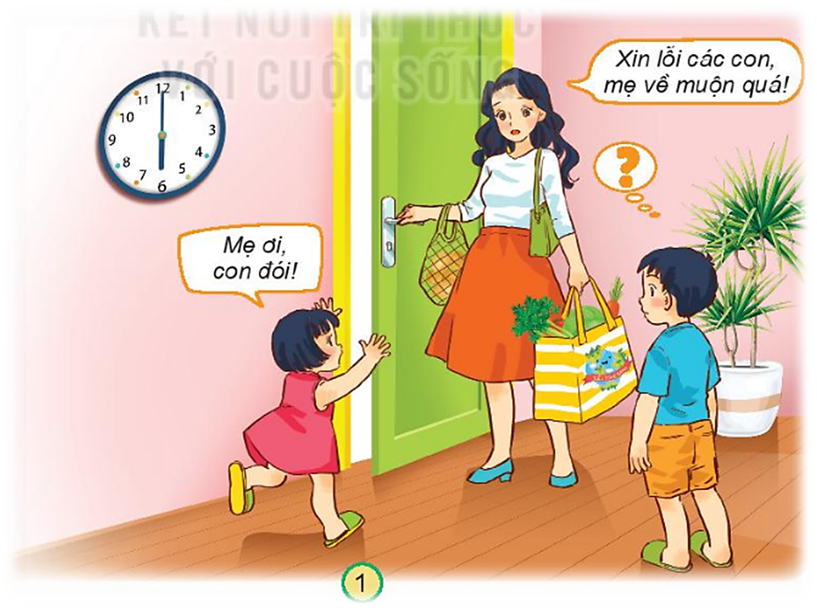
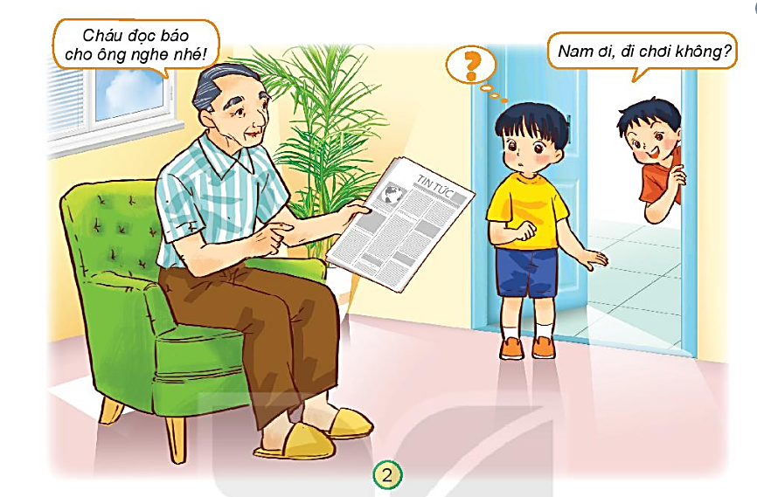
Nếu gặp những tình huống sau, em sẽ nói và làm gì?
Phân vai, sắm vai và thể hiện cách ứng xử phù hợp
Thảo luận nhóm
Thảo luận nhóm

Slide 12
Đóng vai và trình diễn
trước lớp
Đóng vai và trình diễn
trước lớp

Slide 13
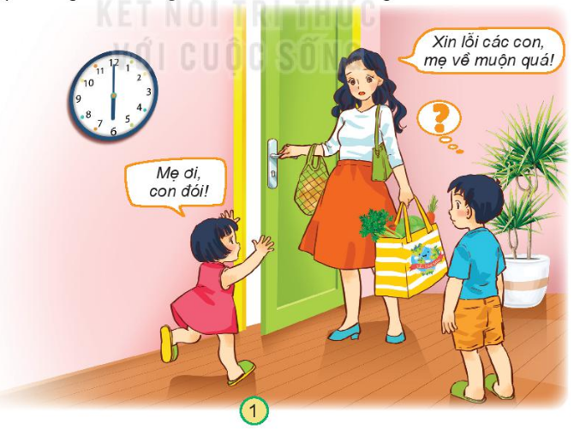
Nếu gặp những tình huống sau, em sẽ nói và làm gì?
GIẢI QUYẾT
Em sẽ nói với mẹ: “Con chào mẹ. Mẹ đi làm có mệt không ạ? Mẹ để con giúp mẹ mang đồ vào nhà nhé!.” Sau đó, em sẽ mang đồ vào nhà giúp mẹ.

Slide 14
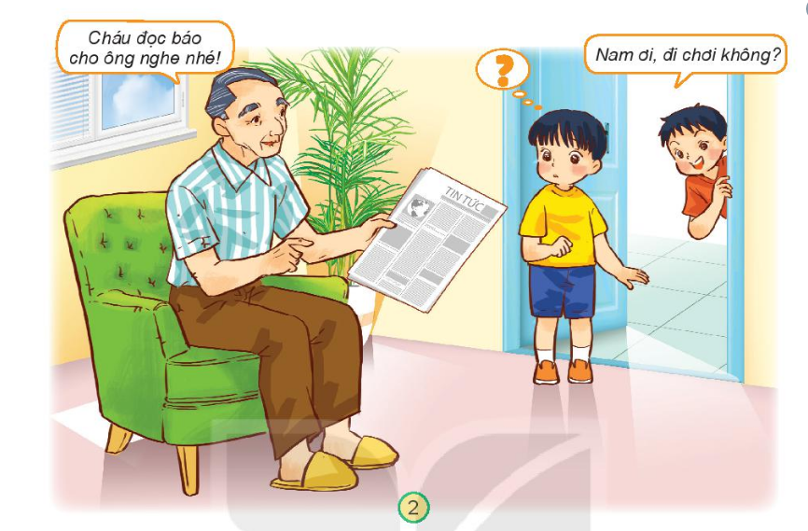
Nếu gặp những tình huống sau, em sẽ nói và làm gì?
GIẢI QUYẾT
Em sẽ nói với ông: “Vâng ạ, để cháu đọc báo cho ông nghe ạ”. Rồi em đi qua chỗ bạn và nói: “Hôm nay tớ không đi chơi được đâu, tớ ở nhà với ông. Hẹn cậu hôm khác nhé!”.
Sau đó, em tới chỗ ông và đọc báo cho ông nghe.

Slide 15


Slide 16

Kể những việc em đã làm thể hiện sự
quan tâm, chăm sóc đối với các thành viên trong gia đình mình?
Em đã....
Em đã....
Em đã....
Em đã....
Em đã....

Slide 17
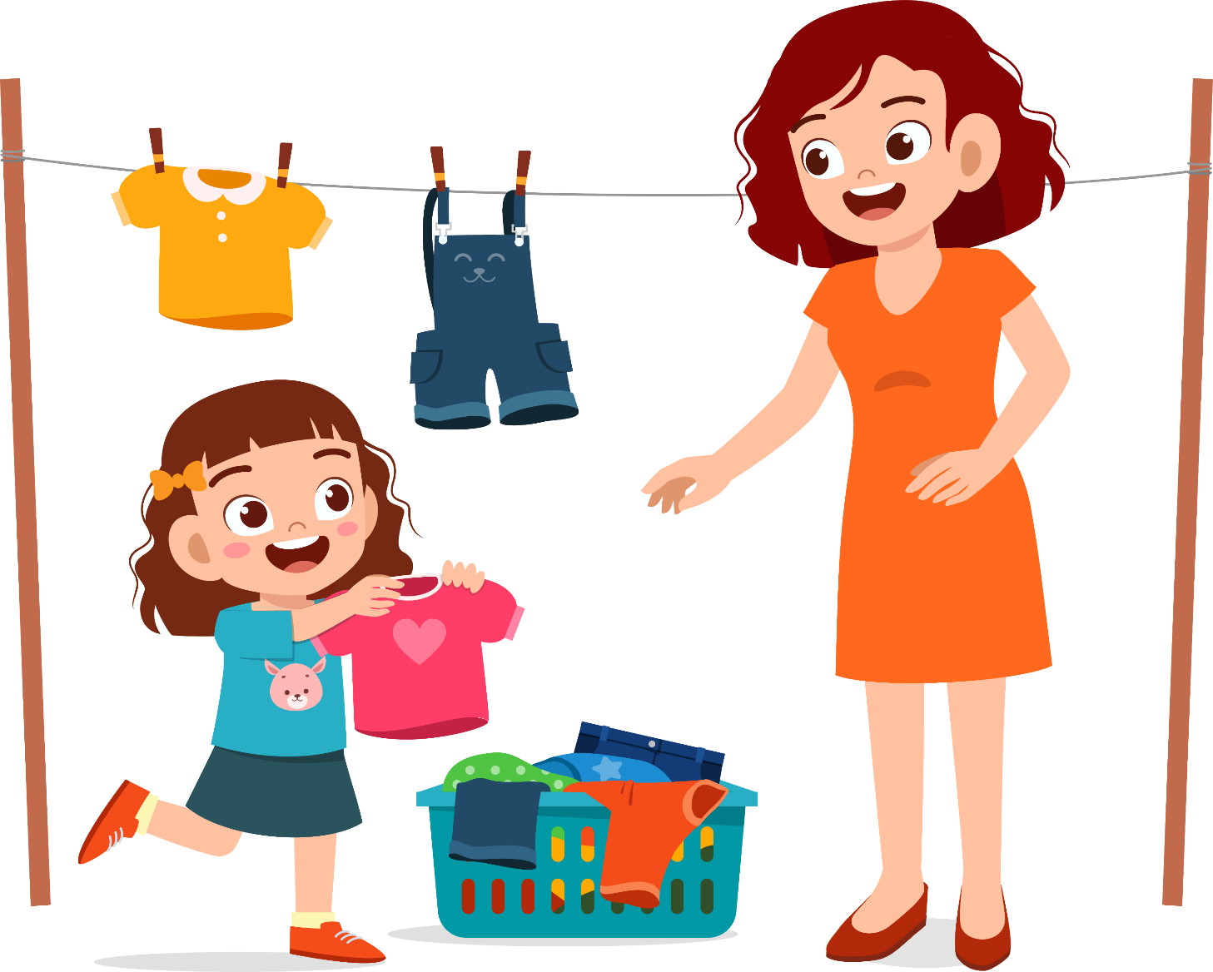

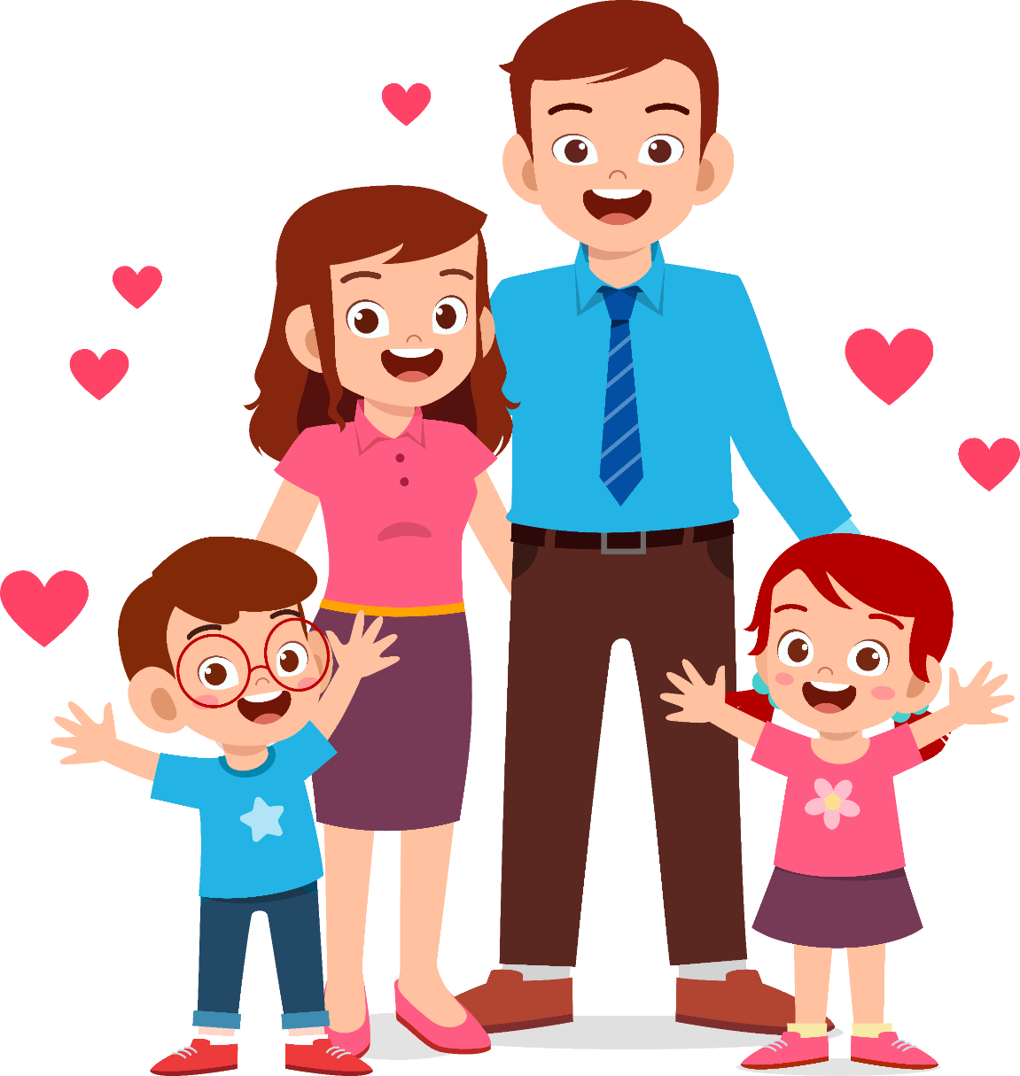
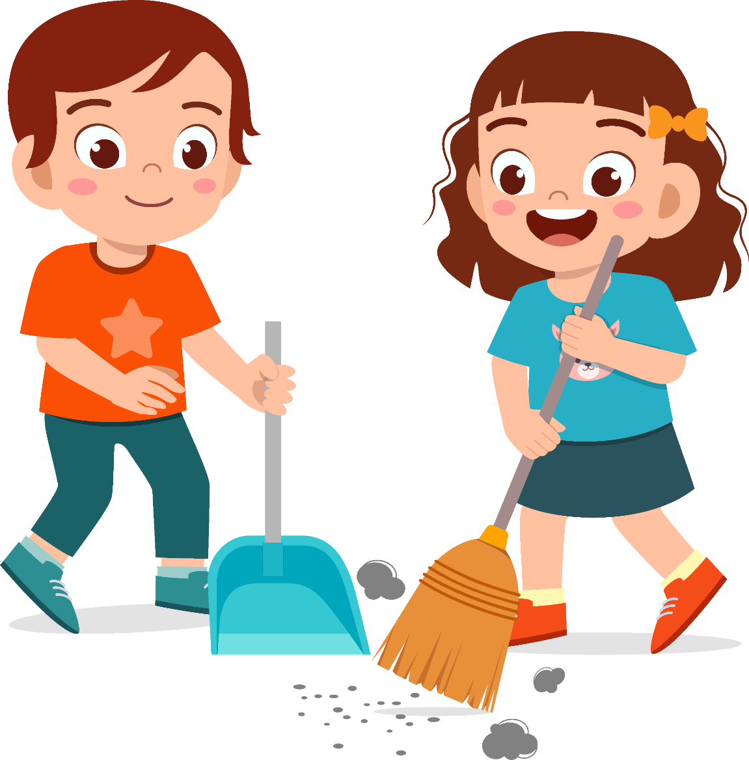
Một số việc làm thể hiện sự quan tâm, chăm sóc của em đối với các thành viên trong gia đình

Slide 18
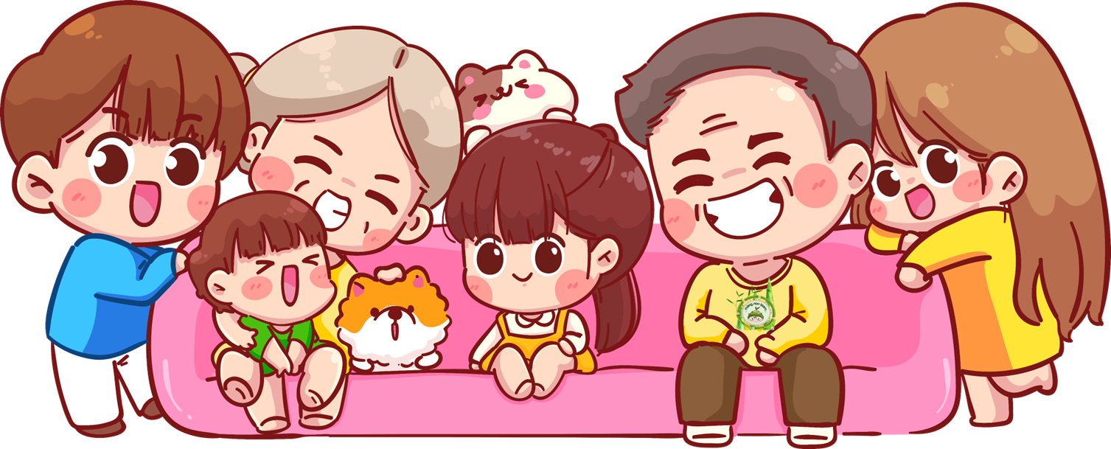
Em thích việc làm nào nhất? Vì sao?

Slide 19
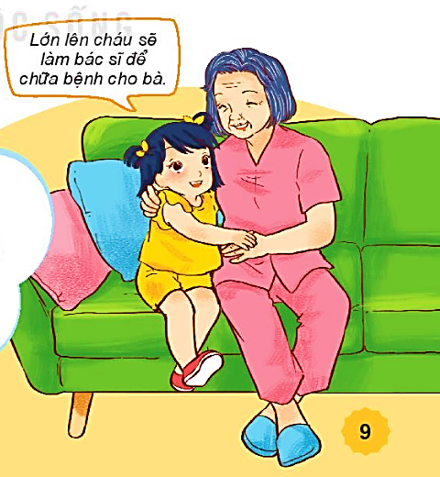
QUAN SÁT TRANH, CHO BIẾT
Lời nói của bạn nhỏ trong hình thể hiện điều gì?
Tranh vẽ nội dung gì?
Bà và cháu đang nói chuyện với nhau
Bạn nhỏ biết quan tâm, chăm sóc bà
Nếu là em, em sẽ nói gì với bà?

Slide 20

Kết luận
Mỗi gia đình thường có các thế hệ cùng chung sống. Mọi người luôn yêu thương, chăm sóc và chia sẻ công việc với nhau.

Slide 21

Dặn dò
Thực hiện những việc làm thể hiện sự yêu thương, chăm sóc các thành viên trong gia đình.
Tìm hiểu những thông tin về nghề nghiệp của người lớn trong gia đình và những người xung quanh.

Slide 22

